Slide 1
Информационные процессы

Slide 2
Информация

Slide 3
Информация
это содержание сигналов, которые воспринимает человек непосредственно или в помощью специальных устройств, расширяющее его знание об окружающем мире и протекающих в нём процессах
текстовая
графическая
видео- информация
звуковая

Slide 4
Установите соответствие между видами информации и реализующими их действиями. Тогда вы получите название одного из органов восприятия информации
1) Звуковая (а) Косой взгляд
2) Зрительная (е) Запах духов
3) Тактильная (л) Поглаживание кошки
4) Обоняние (п) Раскат грома
5) Вкусовая (ц) Поедание конфеты

Slide 5
Свойства информации
Информация выражена на языке,
доступном для получателя
Объективность
Информация позволяет получателю
решать стоящие перед ним задачи
Достоверность
Информация важна, существенна
в настоящий момент времени
Актуальность
Полезность
Информация достаточна для
понимания ситуации
и принятия решения
Понятность
Информация отражает истинное
положение дел
Полнота
Информация не зависит от чьего
либо мнения

Slide 8
Информационные процессы

Slide 9
Информационный процесс
это совокупность последовательности действий, производимых над информацией с целью получения результата.
сбор
передача
обработка
хранение

Slide 10
Этап работы над курсовой работой | Информационный процесс
Защита курсовой работы перед преподавателями
Сохранение текста работы на флешку
Прослушивание лекции по теме исследования
Поиск литературы по теме исследования

Slide 11
Этап работы над курсовой работой | Информационный процесс
Защита курсовой работы перед преподавателями | передача
Сохранение текста работы на флешку | хранение
Прослушивание лекции по теме исследования | обработка
Поиск литературы по теме исследования | сбор

Slide 12
Установите соответствие между названиями информационных процессов и примерами таких процессов. Тогда вы получите название еще одно процесса. Приведите примеры его реализации.
1) Хранение (и) Улыбка окружающим
2) Защита (к) Взгляд на термометр
3) Передача (о) Дублирование данных
4) Обработка (п) Запоминание прогноза погоды на неделю
5) Получение (с) Решение задачи по геометрии

Slide 13
Измерение информации

Slide 14
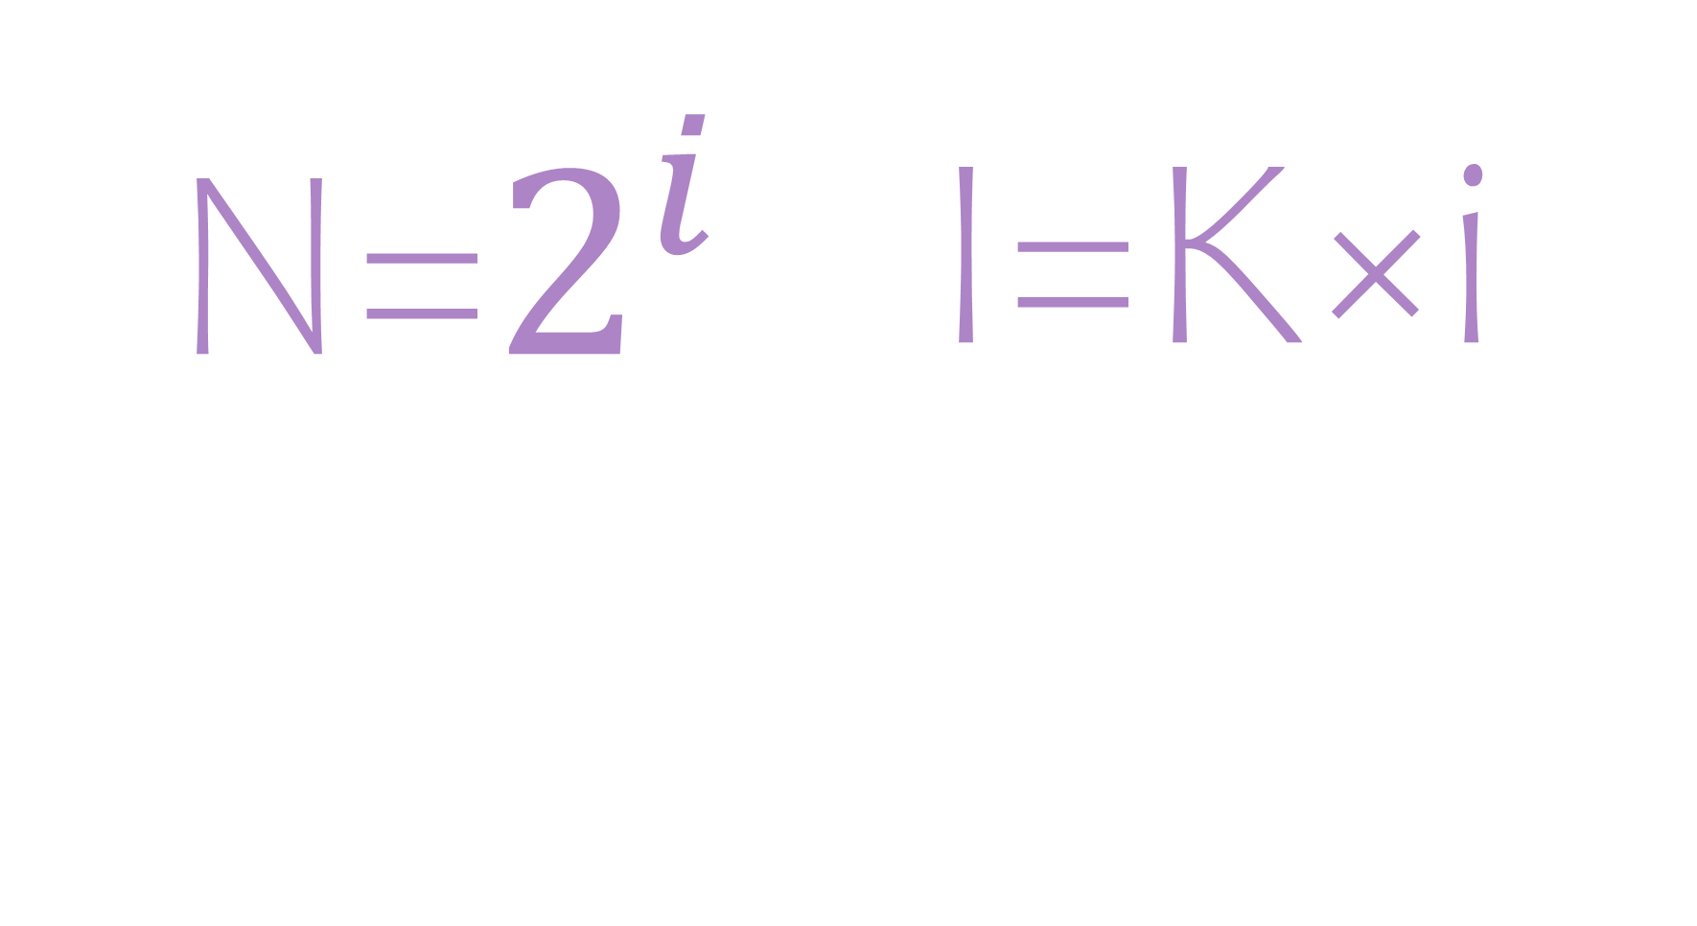
N=$2^{i}$
I=K×i

Slide 15
Информационный объем сообщения равен 3 Кб. Информационный вес символа – 32 бит. Сколько символов содержит сообщение?

Slide 16
Чему равна мощность алфавита, используемого для записи сообщения, состоящего из 2048 символов и имеющего объем 16 Кбит?

Slide 17
Два сообщения состоят из одинакового количества символов. Первое записано с помощью 1024-символного алфавита, а второе – с помощью 256-символьного. Сравните, во сколько раз отличаются объемы данных сообщений.

